Slide 1
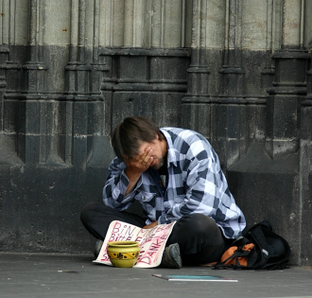
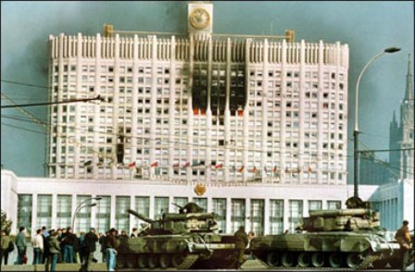
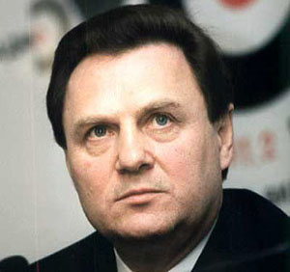
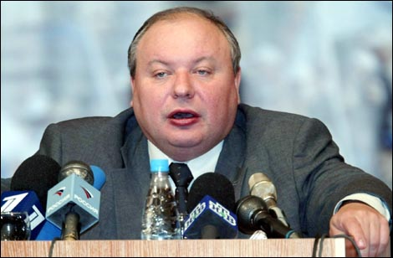
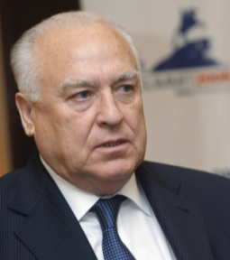
Суверенная Россия (1992-1999 гг.)

Slide 2
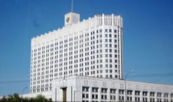
Программа экономических реформ
Победа демократических сил (ГКЧП и последующие события)
август— сентябрь 1991 г
Съезд народных депутатов РСФСР Российской Федерации — высший орган государственной власти России с 16 мая 1990 по 21 сентября 1993. Деятельность съезда регулировал временный регламент, постоянный отсутствовал.
Избран 4 марта 1990 года на пятилетний срок. В 1993 году деятельность Съезда прекратилась после указа президента Ельцина о поэтапной конституционной реформе от 21 сентября 1993 года и штурма Дома Советов. Разгон Верховного Совета и Съезда привел к вооруженным столкновениям в центре Москвы 3—4 октября 1993 года.
V Съезд народных депутатов России
курс преобразований предложил на Президент Б. Н. Ельцин
Президент получил дополнительные широкие полномочия сроком на год для реализации «непопулярных» решений.
начало коренных преобразований экономической и общественно-политической системы.
Общество было готово к определенным тяготам и лишениям, связанным с реформой, но Президент обещал, что этот период не будет длинным — 6—8 месяцев и что уже к осени 1992 г. страна получит реальные положительные результаты.

Slide 3
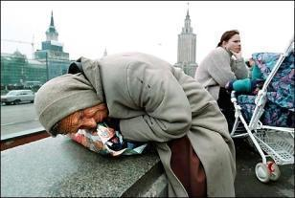
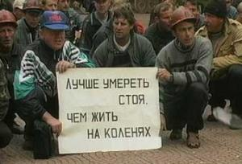
Практическое внедрение радикальной модели экономического реформирования возглавил вице-премьер Е. Т. Гайдар.
С 1 января 1992 г.
либерализация цен
россияне лишились всех своих сбережений,

Slide 4
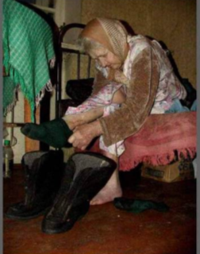
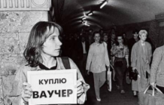
Приватизация
Выдача приватизационных чеков (ваучеров) всем россиянам, включая младенцев.
лето 1992 г.
утверждена программа приватизации государственной собственности
Ваучеры
Было разрешено вкладывать эти бумаги в акции предприятий,
Почти 70% акций через свободную продажу
Попали в руки
в перспективе должны были дать прибыль.
номенклатуры
управленческой бюрократии,
владельцев коммерческих структур
Новые владельцы приватизированных предприятий в большинстве случаев не обеспечили вложение средств в модернизацию, новые технологии и т. п. Поэтому не только не произошло роста прибыли, но продолжался общий спад производства.

Slide 5
Ваучеры
приватизационные чеки имеют номинальную стоимость в рублях (10000 неденоминированных рублей);
выпуск приватизационных чеков производится на основании указов Президента РФ;
каждый гражданин РФ имеет право получить один приватизационный чек, и имеют право использовать приватизационные чеки в качестве средства платежа при приобретении в частную собственность объектов приватизации (официально передавался бесплатно, но взималась плата за оформление в размере 25 рублей).
является государственной ценной бумагой целевого назначения и может быть использован при приватизации объектов государственной и муниципальной собственности, жилищного фонда, земельных участков, а также при приобретении акций инвестиционных фондов;
приватизационные чеки действительны в течение ограниченного времени с момента их выпуска (3 года);
Цена приватизационных чеков определяется по соглашению сторон.
Ничего не понимающий в происходящих процессах простой народ посчитал ваучеризацию очередным обманом со стороны государства…
приватизационные чеки продаются и покупаются гражданами свободно.

Slide 6
В ходе реформы
значительно сократилось потребление населением продуктов питания.
на питание расходовалось до 3/4 семейного бюджета.
ухудшение медицинского обслуживания
ухудшение положения детей
Это привело к сокращению продолжительности жизни, превышению смертности над рождаемостью. Общая численность населения России стала сокращаться.
ухудшение положения пенсионеров
Задачи первого этапа реформы не были решены
Не оправдались расчеты правительства на помощь Запада.
Лидеры «семерки» не оказали России экономическую помощь, необходимую для проведения реформ

Slide 7
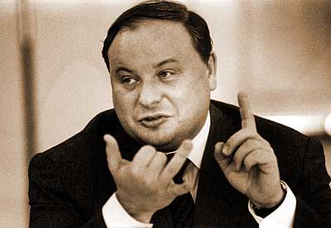
Правительство Черномырдина заявило о поддержке курса реформ, но обещало внести в него «определенные коррективы». Была оказана поддержка государственным предприятиям, введена единая тарифная сетка оплаты труда. Но все же в 1993 г. продолжался спад производства как в промышленности, так и в сельском хозяйстве, бюджетный дефицит составил свыше 12 трлн. рублей,
В декабре 1992 г. Гайдар был снят с поста премьер-министра.
продолжали расти цены на потребительские товары и на платные услуги. 40 млн. человек в стране имели денежный доход ниже прожиточного минимума, росла безработица.
В 1994 г. правительство Черномырдина сосредоточило свои усилия на стабилизации уровня жизни населения, поощрении предпринимательской деятельности, привлечении иностранных инвестиций. В 1995 г. замедлились темпы спада производства, роста инфляции, хотя в целом кризис преодолеть не удалось.
Новым главой правительства был назначен Виктор Черномырдин

Slide 8
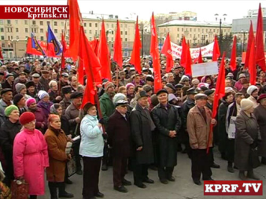
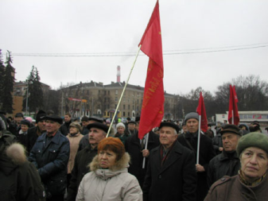
массовая всероссийская акция протеста против экономической и социальной политики государства.
Весна 1997 г.
выплаты зарплаты
Мощная волна забастовок, в которых участвовало 5 млн. человек.
выплаты пенсий
демонстрации
отставки Черномырдина
Лозунги
митинги
отставки Ельцина,
пикеты.
смены курса реформ
7 октября состоялась всероссийская акция протеста, в которой приняли участие, по разным подсчетам, от полутора до 12 млн человек. Повсеместно звучали не только экономические, но и политические требования: отставка Президента, смена курса реформ.

Slide 9
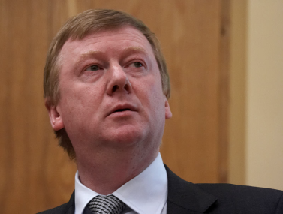
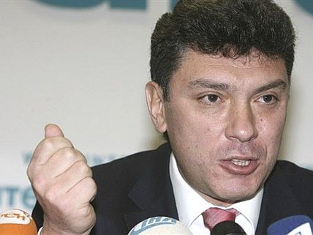
На должность первого вице-премьера был назначен А Б. Чубайс,
еще одним вице-премьером стал нижегородский губернатор Б. Н. Немцов
Кабинет Черномырдина подвергся реорганизации.
К осени 1997г. Россия вступила в очередной этап реформирования. Все увереннее звучали голоса молодых реформаторов о близости экономического подъема в стране. Символом стабилизации, по их замыслу, должна была стать деноминация рубля — единовременное повышение его покупательной способности в тысячу раз.
1998 год не только не принес ожидаемого улучшения в социально-экономической сфере, но еще больше усугубил положение. Разразившийся финансовый кризис разрушающе повлиял на экономику страны, привел к дальнейшему обнищанию миллионов граждан.

Slide 10
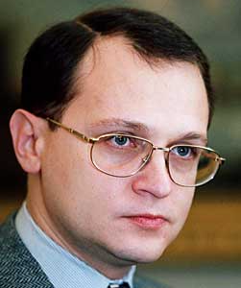
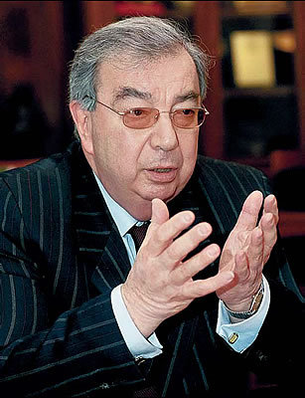
1997 г.
В сентябре после политического кризиса, вызванного отставкой В. Кириенко, создано новое правительство во главе с Е. Примаковым. Оно заявило, что будет продолжать курс реформ.
В качестве первоочередных поставлены
3 задачи:
восстановление банковской системы;
сбалансирование доходной и расходной статей бюджета;
создание стабильной базы для выплаты зарплат, пенсий и довольствия военным.

Slide 11
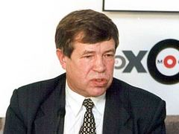
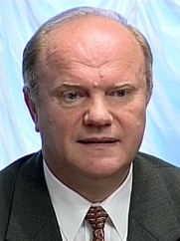
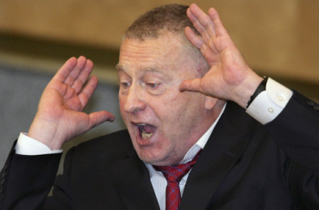
Развитие политической системы
по мере нарастания трудностей в социально-экономической сфере, падения жизненного уровня народа начали появляться политические партии прокоммунистической ориентации
партии и движения национально-патриотического направления
Социалистическая партия трудящихся,
ЛДПР
Российская коммунистическая рабочая партия, возглавляемая В. Анпиловым
Российский общенародный союз
Компартия РФ во главе с Г. Зюгановым.
В. Анпилов
Г. Зюганов
В. Жириновский

Slide 12
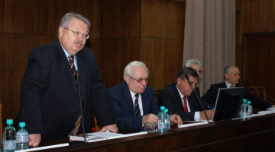
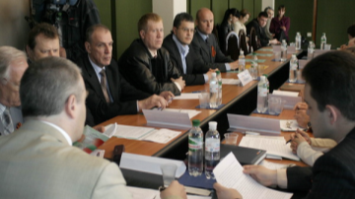
25 апреля 1993 г.
Всероссийский референдум
вопросы конституционной реформы
доверие Президенту Ельцину Б.Н.
Сформированное Президентом конституционное совещание
Конституционная комиссия, избранная Съездом народных депутатов
отстаивало вариант Конституции с сильной президентской властью при более скромных функциях представительных органов
отстаивала свой, парламентский вариант Конституции.

Slide 13
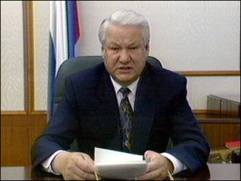
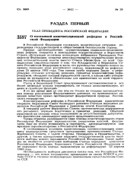
21 сентября 1993 г.
Указ № 1400
о роспуске Съезда народных депутатов РФ и Верховного Совета.
о проведении в декабре выборов нового органа законодательной власти — Федерального Собрания
о проведении в декабре референдума по проекту новой Конституции России
Верховный Совет РФ во главе с его председателем Р. И. Хасбулатовым
принял решение о немедленном прекращении полномочий Ельцина
21 сентября 1993 г.
21 сентября началась фактическая осада здания Верховного Совета, где народные депутаты стали собираться на чрезвычайный съезд, а утром 4 октября он был обстрелян боевыми снарядами из танковых орудий. К исходу дня все завершилось, здание было взято отрядом спецвойск, руководители сопротивления А. В. Руцкой, Р. И. Хасбулатов и их сторонники были арестованы. В ходе октябрьских событий в Москве погибли несколько сот человек.

Slide 14
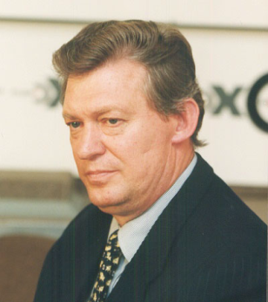
выборы в Федеральное Собрание
12 декабря 1993 г.
референдум по принятию новой Конституции
Совет Федерации
сформирован из работников органов власти и госуправления.
Государственная Дума
свыше 25% - ЛДПР
«Выбор России», возглавляемая Е. Т. Гайдаром, — 17%.
Значительных успехов добились коммунисты, аграрии и движение «Женщины России».
Рыбкин И.П. 1-й Председатель ГД
Шумейко В. 1-й председатель СФ

Slide 15
Чеченская война.
Последствия:
Основные причины:
К исходу 1996 г. в Чечне погибло, по предварительным подсчетам
непоследовательная политика федеральной власти в отношении автономных республик, а позже и краев и областей, приведшая к сепаратистским тенденциям;
около 80 тысяч военнослужащих, вооруженных сепаратистов и мирных жителей
противостояние крупных криминально-мафиозных структур, как чеченских, так и московских, и жесткая конкурентная борьба в сфере подпольного нефтебизнеса и торговли оружием;
заинтересованными в разрушении единства России, отторжении от нее Кавказа и последующем расчленении;
свыше 240 тысяч человек получили ранения и контузии
ввод федеральных войск, бездарное руководство военными операциями.
умелая поддержка и разжигание чеченского конфликта определенными силами извне,
Много детей осталось сиротами, десятки тысяч людей оказались без крова. Чеченская война серьезно обострила политическую ситуацию в стране.

Slide 16
1995 г.
обострилась борьба между Президентом и Госдумой
причина
предстоящие выборы в Государственную Думу
17 декабря1995 г.
Выборы в ГД
15 февраля1996 г.
коммунисты
22%
Б. Н. Ельцин официально заявил, что собирается баллотироваться на второй президентский срок
ЛДПР
10,9%
лидер КПРФ Г. А. Зюганов
«Наш дом Россия»
10%
«Яблоко»
7%
Первый тур президентских выборов в июне 1996 г. выявил двух лидеров — Ельцина и Зюганова. Однако ни один из них не набрал нужного для победы большинства голосов. Второй тур принес победу Ельцину, за которого проголосовало 53,8% принявших участие в голосовании, или 37% от списка избирателей. Новый Кабинет министров в основном сохранил свой прежний состав. Дума поддержала кандидатуру Черномырдина на пост премьера. На должность руководителя администрации президента был назначен Чубайс, что говорило об ориентации власти на продолжение радикального курса реформ.

Slide 17
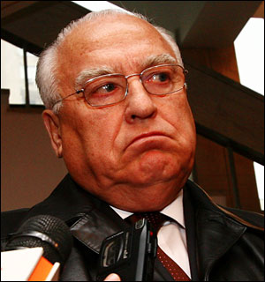
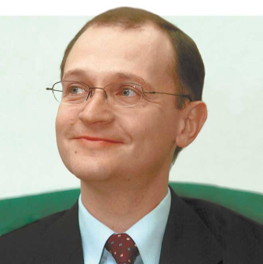
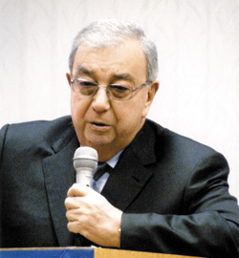
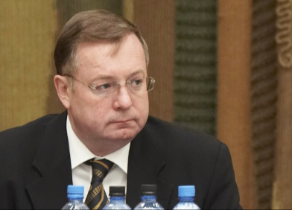
Правительство 33-летнего премьера просуществовало 4 месяца. Преодоление политического, экономического и финансового кризисов, охвативших страну, было возможно лишь при условии поддержки правительства обеими палатами Парламента, лидерами различных политических партий, финансовыми кругами и местными руководителями
В конце марта 1998 г. правительство Черномырдина было отправлено в отставку
новым премьер-министром назначен (после троекратного голосования в Думе) С. В. Кириенко.
С первой попытки Государственная Дума утвердила эту кандидатуру. В августе 1999 года отряды чеченских террористов вторглись на территорию Дагестана, фактически началась вторая чеченская война.
В мае 1999 года Президент Б.Н. Ельцин без объяснения причин отправил в отставку правительство Примакова и назначил премьер-министром С. В. Степашина.
Таким правительством стало правительство, возглавляемое Е. М. Примаковым.

Slide 18
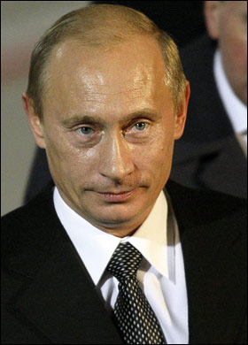
В этих условиях Ельцин посчитал нужным в очередной раз сменить правительство и назначил его главой бывшего директора ФСБ В. В. Путина. В своем заявлении Президент РФ фактически объявил Путина своим преемником.
19 декабря 1999 года состоялись выборы в Государственную Думу РФ. Большинство мест получили КПРФ и вновь созданное движение «Единство». Сменилось 75% депутатов. 31 декабря 1999 года Президент Б. Н. Ельцин неожиданно объявил о своей отставке. Согласно Конституции исполняющим обязанности Президента РФ стал В. В. Путин. Центральная избирательная комиссия РФ назначила выборы нового президента на 26 марта 2000 года.

